Slide 1
Chuyên đề Thương mại điện tử
Công nghệ Web services
Khoa Công nghệ thông tin
Bộ môn HTTT
Tháng 11-2006

Slide 2
Nội dung trình bày
Các ứng dụng phân tán
Kiến trúc hướng dịch vụ
Web service
Lập trình Web service

Slide 3
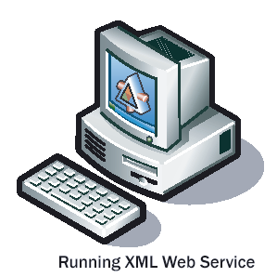
Các ứng dụng phân tán
Distributed Application
Dữ liệu
Ứng dụng
phân tán
Máy tính
Dữ liệu
Máy tính

Slide 4
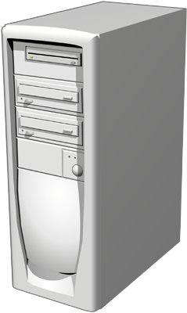



Kiến trúc hướng dịch vụ
Service-Oriented Architecture-SOA
Service Broker
Publish
Find
Bind
Service Provider
Service Consumer

Slide 5
Web Service
Web Service là gì ?
Nền tảng của web service
Kiến trúc của web service
Mô hình của ứng dụng với Web service

Slide 6
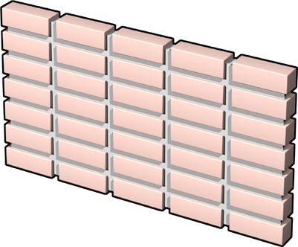


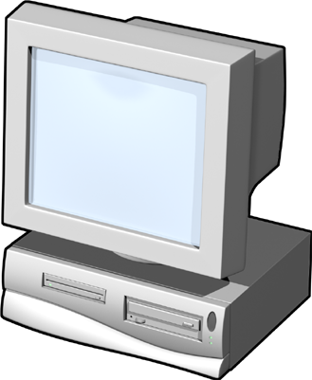
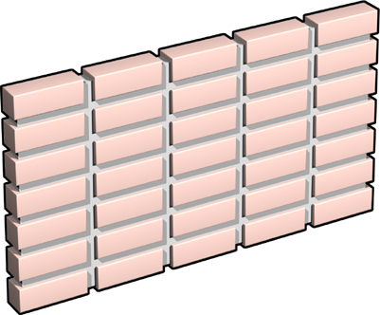
Web service là gì
Web Service
Web Service
Là một tập các phương thức được gọi thực hiện từ xa thông qua một địa chỉ URL
Firewall
1
Sử dụng để tạo các ứng dụng phân tán
Firewall
2
Internet
Firewall
Client
Web Service

Slide 7
Đặc điểm
1
Không phụ thuộc vào ngôn ngữ lập trình
2
Truy cập bất cứ ứng dụng nào
3
Hỗ trợ thao tác giữa các thành phần không đồng nhất
4
Chi phí phát triển thấp
5
Dễ bảo trì

Slide 8
Kiến trúc của Web Service
UDDI (Web Service Broker)
Publish
Find
Internet
Bind
Web Service Provider
Web Service Consumer

Slide 9
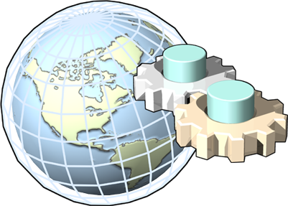
Kiến trúc của Web Service
UDDI
SOAP
SOAP
IIS
SOAP
Web Service
Any Client

Slide 10
Web service provider
1
Web Server
2
Cung cấp Web service
IIS
Yêu cầu
1
Hỗ trợ 1 protocol listenner
2
Có các cơ chế bảo mật
3
Cung cấp đúng service mà consumer yêu cầu

Slide 11
Web service consumer
Sử dụng Web service do WS Provider cung cấp để xây dựng ứng dụng

Slide 12
Web service broker
UDDI
1
Là môi giới giữa consumer và provider
2
Tương tác với provider : để lấy các thông tin về web service
3
Tương tác với consumer :cung cấp cho consumer địa chỉ các Web service
4
Sử dụng UDDI registries (Universal Description, Discovery and Integration)

Slide 13
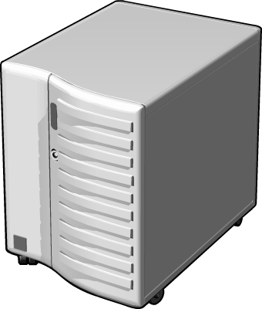
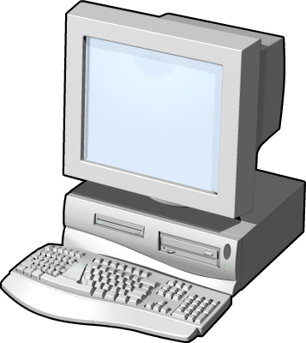

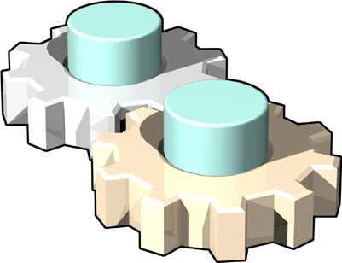
Mô hình tương tác giữa các thành phần
5
1
Pricing Web Service
UDDI Services
3
4
2
1
Web service developer builds and deploys a pricing Web service
2
Web service developer registers and categorizes the Web service
3
Web service consumer queries UDDI for “pricing” services
4
Web service consumer determines the most appropriate “pricing” service
5
Web service developer builds a solution that directly
consumes the Web service data

Slide 14
Nền tảng của Web Service
Web Service
HTTP
SOAP
XML

Slide 15
HTTP – Hyper text transfer protocol
POST /TheStockExchange/Trading/GetStockPrice.asp HTTP/1.1
Host: localhost
Content-Type: application/x-www-form-urlencoded
Content-Length: 11
Symbol=MSFT
HTTP Request
HTTP/1.1 200 OK
Content-Type: text/xml; charset=utf-8
Content-Length: 75
<?xml version="1.0" encoding="utf-8"?>
<stock symbol="MSFT" Price="71.50" />
HTTP Response

Slide 16
XML – Extend Markup Language
1
Sử dụng để mô tả Web service interface
2
SOAP Message là một tài liệu XML
3
Sử dụng để serialize các đối tượng thành một tài liệu XML (System.Xml.Serialization)

Slide 17
SOAP(1)
1
SOAP – Simple Object Access Protocol
2
Protocol for message-based communication
3
XML-Based protocol
An envelope for handling extensibility and modularity
An encoding mechanism for representing types within an envelope
4
SOAP ≈ HTTP + XML
5
Submitted to W3C

Slide 18
SOAP (2)
6
SOAP Request : HTTP POST Request
POST /WebCalculator/Calculator.asmx HTTP/1.1
Content-Type: text/xml
SOAPAction: “http://tempuri.org/Add”
Content-Length: 386
<?xml version=“1.0”?>
<soap:Envelope ...>
...
</soap:Envelope>

Slide 19
SOAP(3) - Message Structure
SOAP Message
The complete SOAP message
Headers
Protocol binding headers
SOAP Envelope
<Envelope> encloses payload
SOAP Header
<Header> encloses headers
Headers
Individual headers
SOAP Body
<Body> contains SOAP message name
Message Name & Data
XML-encoded SOAP message name
& data

Slide 20
SOAP(4) - Example of a SOAP Request
POST /StockQuote HTTP/1.1
Host: www.stockquoteserver.com
Content-Type: text/xml;
charset="utf-8"
Content-Length: nnnn
SOAPAction: "Some-URI“
<SOAP-ENV:Envelope xmlns:SOAP-ENV="http://schemas.xmlsoap.org/soap/envelope/"
SOAP-ENV: encodingStyle = "http://schemas.xmlsoap.org/soap/encoding/">
<SOAP-ENV:Body>
<m:GetLastTradePrice xmlns:m="Some-URI">
<symbol>DIS</symbol>
</m:GetLastTradePrice>
</SOAP-ENV:Body>
</SOAP-ENV:Envelope>

Slide 21
SOAP(5) - Example of a SOAP Response
HTTP/1.1 200 OK
Content-Type: text/xml;
charset="utf-8"
Content-Length: nnnn
<SOAP-ENV:Envelope
xmlns:SOAP-ENV= "http://schemas.xmlsoap.org/soap/envelope/"
SOAP-ENV: encodingStyle= "http://schemas.xmlsoap.org/soap/encoding/"/>
<SOAP-ENV:Body>
<m:GetLastTradePriceResponse xmlns:m="Some-URI">
<Price>34.5</Price>
</m:GetLastTradePriceResponse>
</SOAP-ENV:Body>
</SOAP-ENV:Envelope>

Slide 22
Lập trình Web service bằng VS.NET 2003
1
Web service programming - provider side
2
Web service programming - consumer side

Slide 23
Lập trình Web service (1)
1
Loại Project : ASP.NET Web Service
2
Các name space thường dùng
System
System.Data
System.Web
System.Web.Webservices
System.Xml
3
Các thành phần
File *.asmx
File global.asax
File web.config
Thư mục Bin

Slide 24
Lập trình Web service (2)
4
Khai báo Web service method
Thêm chỉ thị [Web Method]
Ví dụ
  [WebMethod]
  public int Sum(int a, int b)
  {
  return a + b;
  }

Slide 25
Lập trình Web service (3)
5
Các thuộc tính của [WebMethod]
BufferResponse
CacheDuration
Description
EnableSession
TransactionOption

Slide 26
Lập trình Web service (3)
Ví dụ
  [WebMethod(BufferResponse=false)]
  public Transactions GetTransactionHistory()
  {
  //implementation code
  }
  [WebMethod (Description=“This method using for converting ..” )]
  public double ConvertTemperature(double dFahrenheit)
  {
  return ((dFahrenheit - 32) * 5) / 9;
  }

Slide 27
Lập trình Web service (4)
5
XML Serialization
Dùng để xác định cấu trúc tài liệu XML mong muốn để biểu diễn đối tượng của một lớp
Namespace : System.Xml.Serialization
XmlRoot
XmlArray
XmlElement
XmlArrayItem
XmlAttribute

Slide 28
Lập trình Web service (5)
Ví dụ 1
[XmlRoot("account")]
public class Acct
{
[XmlElement("description")]
public string Description;
[XmlElement("number")]
public string Number;
[XmlElement("type")]
public string Type;
[XmlElement("balance")]
public decimal Balance;
[XmlAttribute("status")]
public string Status;
}
<account status=“123”>
<description>Hello</description>
<number>10 </number>
<type>C</type>
<account>

Slide 29
Lập trình Web service (6)
Ví dụ 2
…
[return:XmlArray("AccountList")]
[return:XmlArrayItem("Account")]
public Acct[] GetAllAccounts()
…
<AccountList>
<account>
………
<account>
<account>
….
</account>
<AccountList>

Slide 30
Lập trình Web service (7)
Ví dụ 3
…
[return:XmlArrayItem(ElementName="savingsAcct", Type=typeof(SavingsAcct))]
[return:XmlArrayItem(ElementName="creditCardAcct", Type=typeof(CreditCardAcct))]
[WebMethod]
public Acct[] GetAllAccounts()
{
...
<AccountList>
…
<SavingAcct>
</SavingActt>
…
<CreditCardAcct>
</CreditCardActt>
…
</AccountList>

Slide 31
Lập trình Web service (8)
6
Kiểu dữ liệu trong web service method
Simple data types
Input and output parameter (in, ref,…)
Variable length parameter list (homogeneous, heterogeneous )
Complex data type
Classes and structures
Array, Collections
DataSets

Slide 32
Lập trình Web service – provider side(9)
Trường hợp lưu ý
Nếu tham số web service method là 1 mảng các đối tượng có kiểu không rõ ràng
→ Phải khai báo tường minh tất cả các kiểu dữ liệu có thể có trong mảng
Sử dụng :XmlInclude
Name space System.Xml.Serialization

Slide 33
Lập trình Web service – provider side(10)
Ví dụ
public class Acct
{
public string Description;
public string Number;
public string Type;
public decimal Balance;
public string Status;
}
public class SavingsAcct : Acct
{
public decimal MinimumBalance;
}
public class CreditCardAcct : Acct
{
public int PayPeriod;
}
[WebMethod]
[XmlInclude(typeof(CreditCardAcct))]
[XmlInclude(typeof(SavingsAcct))]
[return:XmlArray("AccountList")]
[return:XmlArrayItem("Account")]
public Acct[] GetAllAccounts()
{
SavingsAcct a = new SavingsAcct();
CreditCardAcct cc = new CreditCardAcct();
// populate the accounts
Acct [] sa = new Acct[2];
sa[0] = a;
sa[1] = cc;
return sa;
}

Slide 34
Triển khai Web service
Web Service Files | Needed | Remove
.sln, .vbproj, .csproj, .vsdisco, .webinfo
.resx
.vb, .cs
.xsd
\Web References folder and files
\bin directory and .dll(s)
.asmx
Web.config
Global.asax
.xml
Tự chép các file cần thiết lên Web server
1
Sử dụng Windows Installer Files
Tạo 1 web setup project trong VS.NET
2

Slide 35
Web Service Consumer
1
WSDL Documents
2
Proxy class
3
Consuming Web service in VS.NET 2003

Slide 36
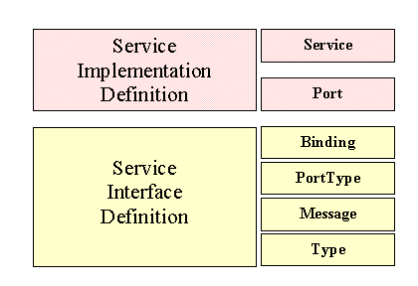
WSDL Documents
1
Web Service Description Language
2
XML schema : Mô tả giao diện của web service
3
Sử dụng đề phát sinh proxy class
4
Xem WSDL Document của 1 web service
http://localhost/TestService/service.asmx?wsdl

Slide 37
Proxy class
1
Proxy : Ủy nhiệm
2
Được phát sinh từ WSDL Document
3
Được sử đụng đề giao tiếp với Web service

Slide 38
Sử dụng Web service trong .NET
1
Tạo lớp proxy để giao tiếp với web service
Sử dụng wsdl.exe
wsdl [options] {URL | Path}
wsdl http://www.woodgrovebank.com/services/bank.asmx?wsdl
Sử dụng VS.Net
Add Web References …
2
Sử dụng lớp proxy để gọi các phương thức của web service
Gọi bình thường như các phương thức khác

Slide 39
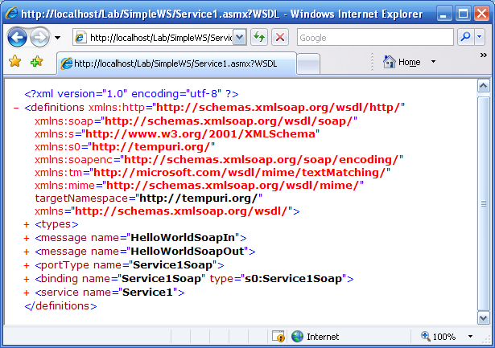
WSDL Document

Slide 40
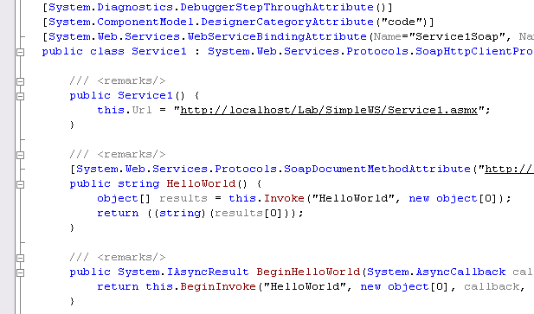
Proxy Class

Slide 41
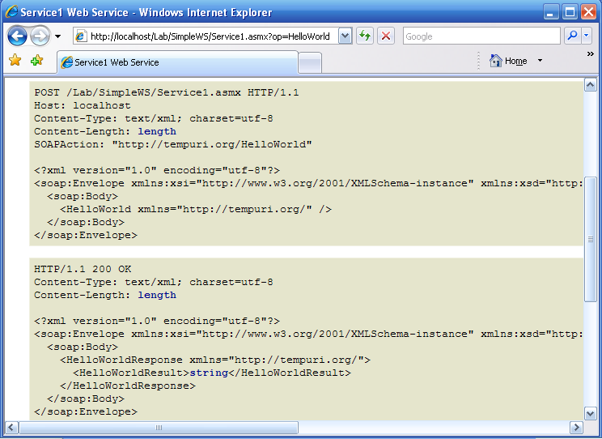
SOAP Request and Response

Slide 42
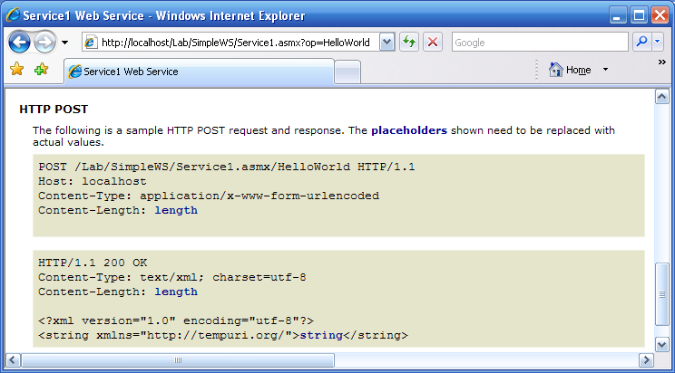
HTTP Request and Response

Slide 43
Web service and State Management
1
ASP.NET Web service Application → Web Applicaton
2
Web service Application : Stateless
Sử dụng đối tượng Application và Session đề quản lý trạng thái của web service

Slide 44
Ứng dụng của Web Services
1
WS là một tập hợp các chức năng được thực thi qua môi trường mạng, được các ứng dụng khác sử dụng
2
Một WS có thể kết hợp với các WS khác để đưa ra tính năng cao hơn
3
Mô hình ứng dụng trong tương lai sẽ là sự kết hợp giữa các service
4
…

Slide 45
Demo

Slide 46
Hỏi và đáp

